Slide 1
МИНИСТЕРСТВО ОБРАЗОВАНИЯ, НАУКИ И МОЛОДЕЖНОЙ ПОЛИТИКИ КРАСНОДАРСКОГО КРАЯ Государственное автономное профессиональное образовательное учреждение Краснодарского края «Новороссийский колледж строительства и экономики» (ГАПОУ КК «НКСЭ»)
Специальность: 38.02.01 «Экономика и бухгалтерский учет по отраслям»
Тема: Финансовая система и финансовая политика

Slide 2
Финансовая система – это совокупность разнообразных видов фондов финансовых ресурсов, сконцентрированных в распоряжении государства, для исполнения возложенных на них функций, а также для удовлетворения экономических и социальных потребностей.

Slide 3
Построение финансовой системы основывается на следующих признаках:
Функциональном назначении той или иной группы финансовых отношений;
Наличии определенной специфики в финансовых отношениях;
Единстве и взаимодействии подсистем;
Наличии специального обслуживающего аппарата;
Наличии собственной финансовой базы.

Slide 4
Различают централизованные и децентрализованные финансы
Централизованные финансы:
К децентрализованным финансам относят:
государственные бюджеты;
государственные социальные внебюджетные фонды;
государственный кредит;
государственное страхование.
финансы коммерческих предприятий и организаций;
финансы некоммерческих организаций;
финансы домохозяйств

Slide 5
По сфере финансовых отношений финансовая система РФ включает:
финансы домохозяйств
финансы экономических субъектов
фонды страхования
финансы государства
Предприятия
Государственные
Федеральные
По отраслям экономики
Частные
Региональные
Банковско-кредитные организации
Местные
Участники фондового рынка

Slide 6
Финансовая система РФ включает следующие звенья:
государственный бюджет;
государственные внебюджетные фонды;
государственный кредит;
фонд страхования;
фондовый рынок;
финансово-кредитная система;
финансы предприятий различных форм собственности.

Slide 7
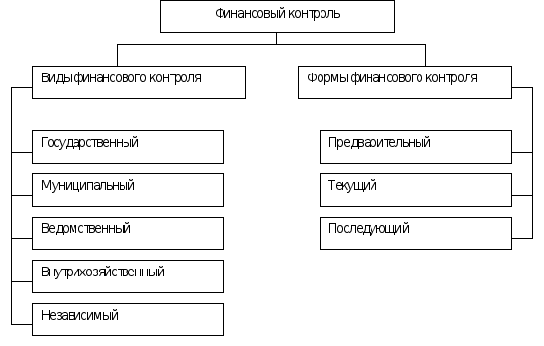

Slide 8
Финансовая политика является главным фактором управления экономикой и выходом из кризиса государства, обеспечивает экономическое развитие государства, она совершенствует рыночные отношения и обеспечивает решение социальных, экономических вопросов государства.

Slide 9
Направления финансовой политики:
Денежно-кредитная политика -ответственными за проведение денежно-кредитной политики является Центральный банк и Правительство РФ.
бюджетная политика – формирование федерального бюджета РФ
Налоговая – налоговые инспекции на местах ведут учет налогоплательщиков, контролируют уплату налогов и т.д.
Валютная – валютное регулирование и надзор, установление курса валют
Ценовая – государство регулирует цены на предмету первой необходимости.
Таможенная – контроль при ввозе (вывозе) товаров на территорию РФ.

